Slide 1

Škola | Katolické gymnázium Třebíč, Otmarova 22, Třebíč 674 01
Název projektu | Moderní škola
Číslo projektu | CZ.1.07/1.5.00/34.0464
Šablona | III/2 Inovace a zkvalitnění výuky prostřednictvím ICT
Autor DUM | Mgr. Hana Polanecká
Název DUM | Velká Británie
Kód DUM | VY_32_INOVACE_6.1.17
Datum vytvoření | 13. 9. 2013
Předmět | Zeměpis
Tematická oblast | Evropa
Výstup ŠVP | Žák zhodnotí dle svých schopností ekonomiku a polit. systém. Uvede turistické zajímavosti.
Anotace DUM | Prezentace přiblíží přírodní a hospodářské poměry Velké Británie.
Metodický popis | Charakteristika státu doplněná o zajímavosti a fotografie.
Hodnocení | Materiál pomohl žákům přiblížit tento ostrovní stát.
Autor prohlašuje, že řádně uvedl všechny použité zdroje. Pokud není uvedeno jinak, použitý materiál je z vlastních zdrojů autora.

Slide 2
Spojené království
Velké Británie a Severního Irska

Slide 3

Velká Británie
Hlavní město: LONDÝN
Britská libra
Angličtina
Monarchie
Liverpool, Bristol, Birmingham, Leeds, Glasgow
http://upload.wikimedia.org/wikipedia/commons/thumb/1/17/Union_flag_1606_%28Kings_Colors%29.svg

Slide 4
Velká Británie je největším evropským ostrovem a spolu s Irskem a okolními ostrovy tvoří nejrozlehlejší evropské souostroví – Britské ostrovy.
Od pevniny jsou odděleny průlivem La Manche, Brity zvaný English Channel. Jeho nejužší část je mezi anglickým městem Dover a francouzským Calais. Vedou tudy trasy trajektů a podmořský železniční Eurotunel (délka 50,5 km).
Spojené království Velké Británie a Severního Irska stojí v čele seskupení „Britské společenství národů“ (Commonwealth). Je to seskupení Velké Británie a jejich bývalých kolonií, jehož formální hlavou je britský panovník. Patří k němu přes 50 samostatných států a několik závislých území.

Slide 5
Členění
Oficiální název státu je Spojené království Velké Británie a Severního Irska, zkráceně jej nazýváme buď Spojené království či jen Británie. Člení se na jednotlivé historicko-zeměpisné oblasti: Anglie, Skotsko, Wales a Severní Irsko.
K Velké Británii bylo v roce 1801 připojeno Irsko (Irská republika). Irové od té doby usilovali o samostatnost, až roku 1922 došlo k vyhlášení samostatného státu Irsko. Severní část Irska odmítla samostatnost a zůstala součástí Velké Británie.

Slide 6
Přírodní podmínky
POVRCH: Severní oblast – vysočiny bez lesů, častá rašeliniště a vřesoviště. Hory byly ve čtvrtohorách modelovány ledovcem. Patří mezi nejdeštivější místa Evropy.
K jihu se povrch mění v nížinný. Původní vegetace padla za oběť průmyslovému rozmachu, typickým obrázkem venkova jsou pasoucí se ovce na zelené louce.
PODNEBÍ: typicky oceánské, proměnlivé a deštivé, s častými mlhami. Zmírňuje je teplý Severoatlantský proud.
ŘEKY: díky vydatným srážkám mají dostatek vody během celého roku. Temže – protéká Londýnem, díky vysokému přílivu mohou i velké námořní lodě plout až do Londýna do vnitrozemí.
VEGETACE: Srážek je dostatek po celý rok, proto je příroda stále zelená.

Slide 7
Obyvatelstvo
Původní keltské kmeny byly vytlačeny do Irska a do Skotska. V národnostním složení dominují Angličané.
Počtem obyvatel (58 mil.) - 3. největší stát v Evropě
Jedna z nejstarších konstitučních monarchií na světě – královna Alžběta II.
Hovoří se anglicky, byť například Skotové si zakládají na svébytném národním vývoji.
Hustota zalidnění je velká. Naprostá většina obyvatel žije ve městech. Nejvíce lidí je soustředěno v průmyslových oblastech střední a jižní Anglie.
Dokladem odstupu od evropského dění se stalo založení samostatné křesťanské církve (anglikánské).

Slide 8
Hospodářství
Vyspělý a hospodářsky velmi rozvinutý stát, zaujímá důležité místo ve světovém průmyslu, obchodě a finančnictví.
Velká Británie byla první zemí na světě, kde v 18. století započala průmyslová revoluce, která postupně ovlivnila charakter hospodářství celého světa.
Ložiska: černého uhlí, železné rudy, těžba ropy a zemního plynu v Severním moři.
Petrochemický průmysl, hutnictví a široký sortiment strojírenského průmyslu. Oblast kolem města Birmingham byla pro svůj charakter známá jako „Černý kraj“ (Black Country).

Slide 9
Tradiční textilní průmysl, založený na domácích surovinách. Některá označení látek jsou pojmy i u nás: tvíd, manšestr, shetlandská vlna.
  Nejstarší vlnařství vzniklo díky rozvinutému chovu ovcí. Bavlnářství využívá dovážené suroviny (Manchester, Glasgow). Severní Irsko je proslavené výrobou z domácího lnu.
Potravinářský průmysl – skotská whisky, gin, pivo.

Slide 10
Zemědělství
Nejsou příliš příznivé podmínky.
Přestože je výroba je poměrně intenzivní, patří Británie mezi největší dovozce potravin na světě. V zemědělství pracuje (v porovnání se státy Evropy) nejméně osob vůbec, 2% ekonomicky aktivních obyvatel.
Převažuje živočišná výroba:
  Chov skotu → na mléko (nemoc šílených krav)
  Chov ovcí – největší počet ovcí v Evropě
  Rybolov – jedno z nejbohatších lovišť Dogger Bank v Severním moři
Plodiny: obiloviny (pšenice, ječmen, oves)

Slide 11
Londýn
Ústřední část Londýna zvaná „City“ je jedním z největších finančních center světa. Nachází se zde více než 500 bank.
Londýnské letiště Heathrow patří mezi největší na světě.
přístav
Turisticky vyhledávaná místa: Trafalgarské náměstí, královské sídlo Buckinghamský palác, Big Ben, Westminsterský palác (sídlo vlády a obou komor parlamentu), Hyde Park, sportovní stadiony Wembley či Wimbledon
Observatoří Greenwich – prochází nultý poledník, který rozděluje Zemi na východní a západní polokouli.

Slide 12
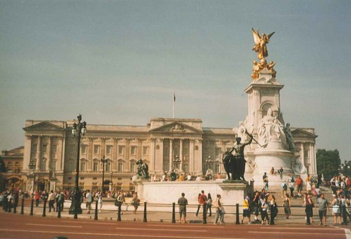
Buckinghamský palác - královská rezidence.
Královská standarta vlaje, když je královna v sídle.
Foto z archivu autora

Slide 13
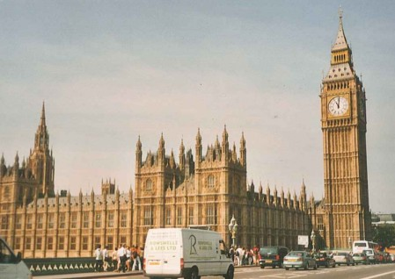
Big Ben - název největších hodin v Británii, se vztahuje ke zvučnému jménu zvonu, na němž odbíjejí hodiny. Tento velký zvon zavěšený v r. 1858, je druhým zvonem vyrobeným pro tyto hodiny. První praskl během zkoušky zvonění na palácovém nádvoří ve Westminsteru.
Westminsterský palác je nejznámější novogotickou parlamentní budovou na světě. Je známější pod názvem Houses of Parliament
Foto z archivu autora

Slide 14
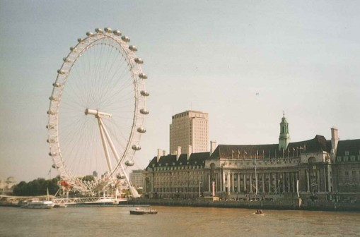
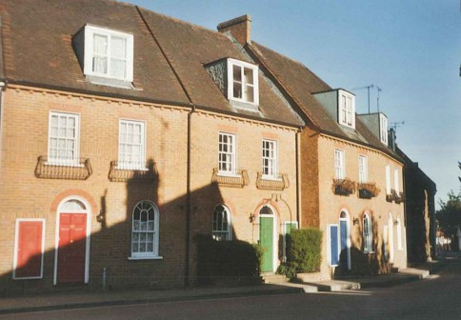
Foto z archivu autora

Slide 15
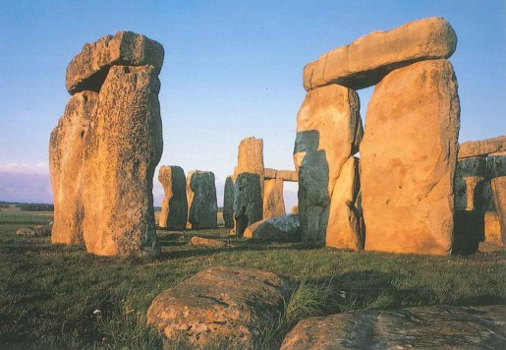
Megalitické stavby Stonehenge v jižní Anglii jsou nejpozoruhodnější prehistorickou záhadou v celé zemi. Byly postaven v období 1800-1300 př.n.l. a sloužily k astronomickým a náboženským účelům.
Foto z archivu autora

Slide 16
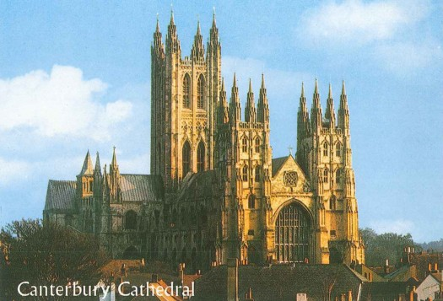
Katedrála v Canterbury - tuto slavnou katedrálu s vysokou klenbou navrhl ve francouzském gotickém slohu William ze Sensu v roce 1070 a stala se prvním gotickým kostelem v Anglii.
Foto z archivu autora

Slide 17
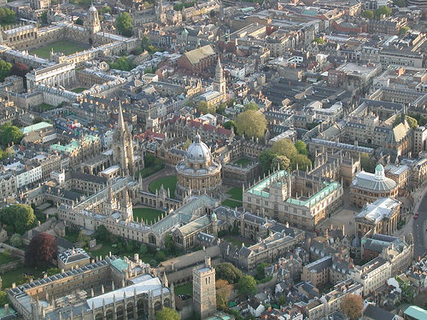
Oxford – univerzita byla zřízena r. 1163, jelikož anglickým studentům byl zakázán přístup na univerzitu v Paříži.
http://upload.wikimedia.org/wikipedia/commons/5/52/Oxford_City_Birdseye.jpg

Slide 18
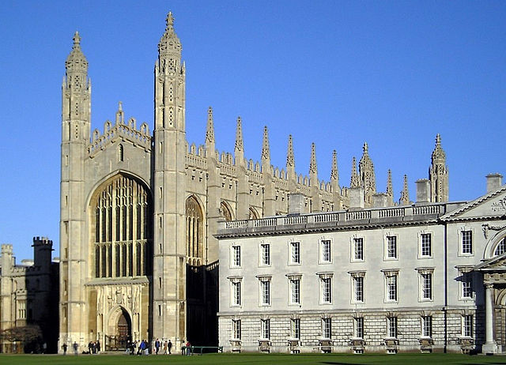
Univerzitní město Cambrige – r. 1209
http://upload.wikimedia.org/wikipedia/commons/thumb/f/fd/KingsCollegeChapel.jpg

Slide 19
Seznam použitých zdrojů:
HÜBELOVÁ, Dana a Petr CHALUPA. Zeměpis: učebnice. 1. vyd. [i.e. 2. vyd.]. Brno: Nová škola, 2010, 95 s. Duhová řada. ISBN 978-80-7289-148-1.
Encyklopedie Zeměpis světa. V Praze: Columbus, 2002, 512 s. ISBN 80-901-7276-8.
JEŘÁBEK, Milan a Vít VILÍMEK. Zeměpis světa: učebnice zeměpisu pro základní školy a víceletá gymnázia. 1. vyd. Praha: Nakladatelství České geografické společnosti, 1997, 60 s. ISBN 80-860-3407-0.
Nejkrásnější místa světa: průvodce turistickými památkami. V Praze: Slovart, 2005, 416 s. ISBN 80-720-9717-2.
http://upload.wikimedia.org/wikipedia/commons/thumb/1/17/Union_flag_1606_%28Kings_Colors%29.svg
http://upload.wikimedia.org/wikipedia/commons/thumb/f/fd/KingsCollegeChapel.jpg
http://upload.wikimedia.org/wikipedia/commons/5/52/Oxford_City_Birdseye.jpg

